Slide 1



METODOLOGIA PERT
Turma - 1ADSA
Program Evaluation and Review Technique
Grupo 4

Slide 2

INTEGRANTES
JOÃO PEDRO
LUCAS AIELLO
LUCAS PEREIRA
MIGUEL ANGEL
SHELLY NADUDVARI
THIAGO SANCHEZ

Slide 3

O QUE É?
A técnica é utilizada para estimar a duração de um projeto a partir de uma média obtida das expectativas otimista, pessimista e mais provável.
Project Management Institute (PMI)

Slide 4
CÁLCULO DE PERT
E = (O + M4 + P)
6

Slide 5



PARÂMETROS CPM
INICIO/FIM
ATIVIDADE
ATIVIDADE FANTASMA
Marca o inicio e o fim de uma tarefa
Descreve uma tarefa que possui algum gasto
Faz uma relação entre as tarefas que não possuem gasto
Vamos à pratica

Slide 6
Diagrama

Slide 7
1
2
2
A
B
C
A | B | C | D | E | F | G | H | I
Definição de Grupos | Escolha do tema | Documentação | Diagrama | Protótipo | Simulador | Arduino | Banco de Dados | Apresentação

Slide 8
D
1
I
E
3
I
E’
3
F
3
I
A
B
C
I
7
G
I
4
H
G’
A | B | C | D | E | F | G | H | I
Definição de Grupos | Escolha do tema | Documentação | Diagrama | Protótipo | Simulador | Arduino | Banco de Dados | Apresentação

Slide 9




EMPRESAS
UTILIZADORAS
Desenvolvimento de software e integração de sistemas
Manufatura e desenvolvimento de produtos
Missões Apollo e projetos de exploração de Marte
Desenvolvimento de chips, projetos de pesquisa e desenvolvimento

Slide 10

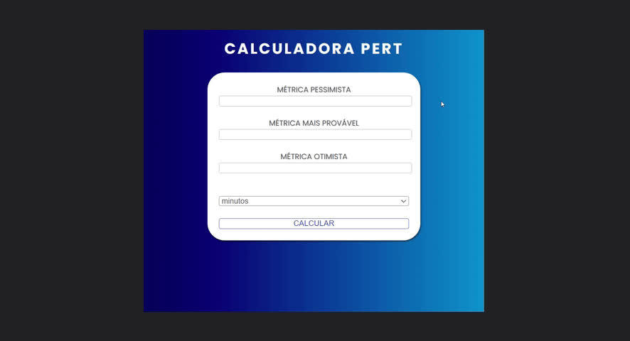

QR CODE
https://shell-y.github.io/calculadoraPERT.io/

Slide 11


OBRIGADO PELA ATENÇÃO

